Slide 1

IV. ULUSAL HEMATOLOJİ EĞİTİM GÜNÜ
19 EYLÜL 2025
Yan Dal Uzmanlık Eğitiminde Resertifikasyon
Dr. Orhan ODABAŞI
TTB TUYEK Genel Sekreteri

Slide 2
TTB Tıpta Uzmanlık Yeterlik Kurulları Eşgüdüm Kurulu (TUYEK)
XXII. Seçimli Genel Kurulu Kararları (16 Haziran 2025)
Karar 15. Tıpta Yeterlik Kurulları tarafından verilen Yeterlik Kurulu Belgelerinin süresinin beş (5) yıl olmasına, belgelerin yeniden verilmesi sürecinde Yeterlik Kurulları tarafından belirlenen “Yeterlik Kurulları Yeniden Belgelendirme (Resertifikasyon) Yönergesi” ya da uygun görülen mevzuatla ile sürecin tanımlanarak yapılandırılmasına ve ilgililere duyurulmasına karar verildi.

Slide 3
… Tıpta Uzmanlık Yeterlik Kurulu
Yeterlik Kurulu Belgesi Yeniden Belgelendirme (Resertifikasyon) Yönergesi
Resertifikasyon (Yeniden Belgelendirme) Başvuru Kriterleri … Tıpta Uzmanlık Yeterlik Kurulu Yönergesi, Türk Tabipleri Birliği Sürekli Tıp Eğitimi - Sürekli Mesleki Gelişim (TTB STE/SMG) Akreditasyon Kredilendirme Yönergesi’ne dayanılarak hazırlanmış ve … Tıpta Uzmanlık Yeterlik Kurulu Genel Kurulunda kabul edilmiştir. (Kabul Tarihi: GG.AA.YYYY)

Slide 4
1. Yeniden Belgelendirme
1.1. Tanım: … Tıpta Uzmanlık Yeterlik Kurulu tarafından Yeterlik Kurulu Belgesi verilen … uzmanlarının Tıpta Uzmanlık Yeterlik Kurulu Belgelerinin yenilenmesidir. Yeniden belgelendirme süreci tamamıyla gönüllülük çerçevesinde yürütülür.
1.2. Amaç: Yaşam boyu öğrenmeyi ve sürekli mesleki gelişimi özendirerek bilgi ve beceri düzeyini arttırıp koruyucu ve tedavi edici hekimlik hizmet niteliğini yükseltmektir.
1.3. Başvuru koşulları: En az beş (5) yıl önce … Tıpta Uzmanlık Yeterlik Kurulu tarafından verilmiş olan Yeterlik Kurulu Belgesini almış olmak.

Slide 5
2. Yeniden Belgelendirme (Resertifikasyon) Yöntemleri
2.1- Aşağıda belirtilen koşullardan herhangi birini taşıyan adaylar yeniden belge (resertifiye) alabilir.
2.1.1- … Tıpta Uzmanlık Yeterlik Kurulu Sınavının birinci (kuramsal) ve ikinci (uygulamalı) aşamalarına girmek ve başarı olmak,

Slide 6
2. Yeniden Belgelendirme (Resertifikasyon) Yöntemleri
2.1- Aşağıda belirtilen koşullardan herhangi birini taşıyan adaylar yeniden belge (resertifiye) alabilir.
2.1.2- … Tıpta Uzmanlık Yeterlik Kurulu Sınavının birinci (kuramsal) aşamasına tekrar girip başarılı olmak (yeterlik kurulu belgesinin geçerlilik süresinin ilk üç (3) yılında resertifikasyon kuramsal sınavına girilemez) ve ek olarak dördüncü maddede ayrıntıları belirtilen etkinliklerden Tıpta Uzmanlık Yeterlik Kurulu Genel Kurulu tarafından belirlenen toplam kredi puanının son iki yılda yüzde altmışını (%60) aşmamak koşuluyla beş (5) yıl içinde almış olmak, ya da

Slide 7
2. Yeniden Belgelendirme (Resertifikasyon) Yöntemleri
2.1- Aşağıda belirtilen koşullardan herhangi birini taşıyan adaylar yeniden belge (resertifiye) alabilir.
2.1.3- … Tıpta Uzmanlık Yeterlik Kurulu Sınavının birinci (kuramsal) aşamasına girmeden yeniden belgelendirme (resertifikasyon) isteyenler için Madde 2.1.2’de belirtilen Tıpta Uzmanlık Yeterlik Kurulu Genel Kurulu tarafından belirlenen toplam kredi puanın en az iki (2) katı kredi puanı son iki yılda yüzde altmışını (%60) aşmamak koşuluyla beş (5) yıl içinde almış olmak.
Beş yılını doldurduğu halde yeniden belgelendirmeye başvurmamış olanlar için başvurduğu madde 2.1.2. ya da madde 2.1.3.’e göre toplaması gereken kredi puanının beşte biri her yıl için ek olarak beş yılı geçen her yıl (ardışık olmayabilir) için kredi almış olma koşulu aranır.

Slide 8
3. Yeniden Belgelendirme (Resertifikasyon) Süreci
3.1- Resertifikasyon başvuruları her yıl Eylül ayı içerisinde … Tıpta Uzmanlık Yeterlik Kurulu Yürütme Kurulu Başkanlığı’na yapılır.
3.2- Başvurular … Tıpta Uzmanlık Yeterlik Kurulu Yürütme Kurulu tarafından oluşturulacak bir komisyon (Resertifikasyon Değerlendirme Komisyonu) tarafından incelenir. Komisyonun hazırlayacağı rapor Yürütme Kurulunda görüşülerek koşullara uygun adayların Yeterlik Kurulu Belgeleri yenilenir. Yeni belgeler başvuruyu takip eden 2 (iki) ay içerisinde hak sahiplerine gönderilir.
3.3- Yenilenen belgelerin geçerlilik süresi 5 (beş) yıldır. Beşinci yılın sonunda o tarihte yürürlükte olan Resertifikasyon Yönergesi koşullarına göre aday yeniden belgelendirilmek üzere tekrar başvurabilir.
3.4.- Resertifikasyon belgeleri Tıpta Uzmanlık Yeterlik Kurulu Belgesi ölçütlerine göre hazırlanır. Belgede yeniden belgelendirme ya da resertifikasyon ibareleri yer almaz.

Slide 9
4. Etkinliklerin akredite edilmesi ve kredilendirilmesi
Resertifikasyon için aşağıda belirtilen dört temel alanda akredite edilen sürekli tıp eğitimi / mesleki gelişim etkinliklerinden kredi alınabilir. Beş yılda alınacak krediler bu alanların herhangi birisinden veya birkaçından olabilir. Bu etkinliklerin kredi değerleri Türk Tabipler Birliği Sürekli Tıp Eğitimi / Mesleki Gelişim Akreditasyon Kredilendirme Kurulu tarafından tanımlanmıştır.
4.1- Türk Tabipleri Birliği Sürekli Tıp Eğitimi / Mesleki Gelişim Akreditasyon Kredilendirme Kurulu tarafından akredite edilmiş ulusal kongre, sempozyum, kurs, konferans vb. devama dayalı bilimsel toplantı katılımlarından toplanan krediler.

Slide 10
4. Etkinliklerin akredite edilmesi ve kredilendirilmesi
4.2- Türk Tabipleri Birliği Sürekli Tıp Eğitimi / Mesleki Gelişim Akreditasyon Kredilendirme Kurulu Yönergesi Madde 4.1 ve 4.2 de tanımlanan toplantılara konuşmacı, oturum başkanı olarak, veya poster ve sözlü sunum ile katılımlardan toplanan krediler.
4.3. Madde 4.1 ve 4.2 dışında Türk Tabipleri Birliği Sürekli Tıp Eğitimi / Mesleki Gelişim Akreditasyon Kredilendirme Kurulu Yönergesi kapsamında … Tıpta Uzmanlık Yeterlik Kurulu Yürütme Kurulu arasında uzlaşılan ve akredite edilen etkinliklerden toplanılan krediler.

Slide 11
5. Başvuru dosyası içeriği
Yeniden Belgelendirme (Resertifikasyon) başvuru dosyasında aşağıdaki belgeler bulunmalıdır:
5.1- Başvuru dilekçesi
5.2- Kısa özgeçmiş
5.3- Önceki Yeterlik Belgesi örneği
5.4- Eğer varsa 2.1.1- … Yeterlik Sınavının teorik ve pratik bölümlerine girmiş başarılı olduğunu gösterir belge ya da
2.1.2- … Yeterlik Sınavının teorik bölümüne tekrar girmiş ve başarılı olduğunu gösterir belge
5.5- TTB STE-SMG Akreditasyon Kredilendirme Kurulu tarafından verilen kişiye özel … TTB STE-SMG Kredi Belgesi.

Slide 12
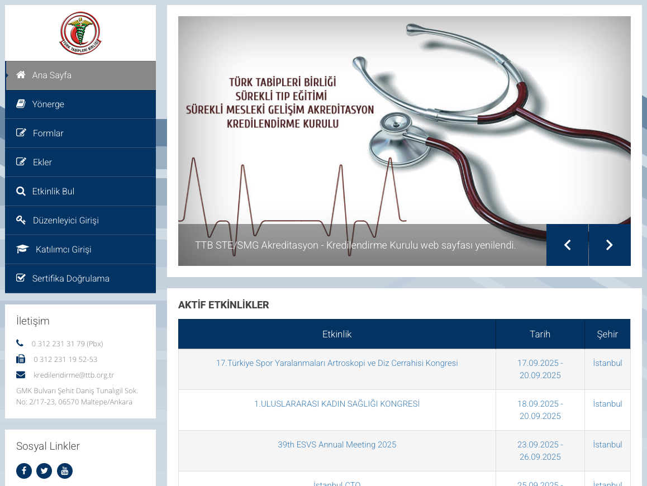
https://kredilendirme.ttb.dr.tr

Slide 13
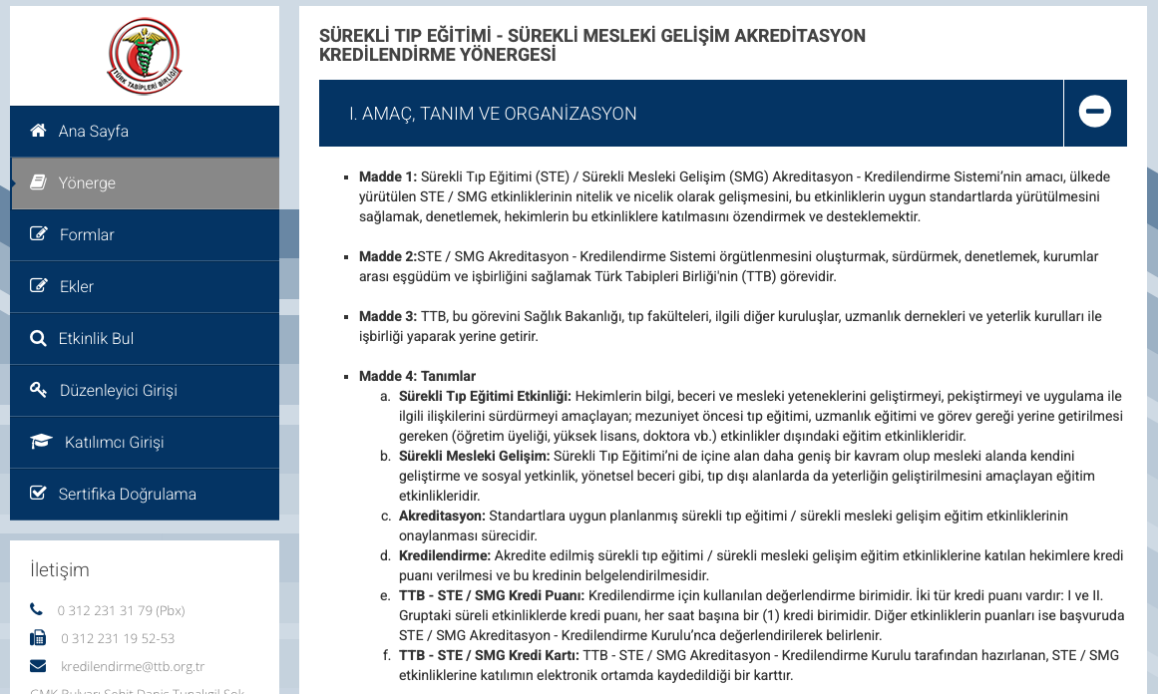

Slide 14
I. GRUP
  1. Devama dayalı eğitsel etkinlikler: Değerlendirilmesinde devam koşulu aranan konferans, sempozyum, seminer, yuvarlak masa toplantısı, vb.
  2. Eğitim kursları: Yeni gelişmeler / girişimlerle ilgili ya da mesleki yeteneği geliştirmeye yönelik kurslar, vb.
  3. Atölye çalışması (workshop).
  4. Yukarıda belirtilenler dışında kalan ve kredi almak isteyen hekimin STE / SMG Akreditasyon - Kredilendirme Kurulu’na başvurması gereken diğer etkinlikler:
    i. Türk Tıp Dizi’nde yer alan ulusal dergilerde ve uluslararası indekslere (SCI, SCIE, Index Medicus) kayıtlı dergilerde yayın yapmış olmak.
    ii. 4i kapsamındaki dergilerde yayın kurulunda yer almak, hakem olmak.
    iii. Kitap ya da kitap bölümü yazarı olmak.
    iv. Grup I1, Grup I2 ve Grup I3’deki etkinliklerde konuşmacı / eğitici olmak.
    v. Yeterlik sertifikası almış olmak.
    vi. Master ya da doktora derecesi almış olmak.
    vii. Yurt dışındaki akredite edilmiş (EACCME, ACCME) uluslararası toplantılara katılmış olmak.

Slide 15
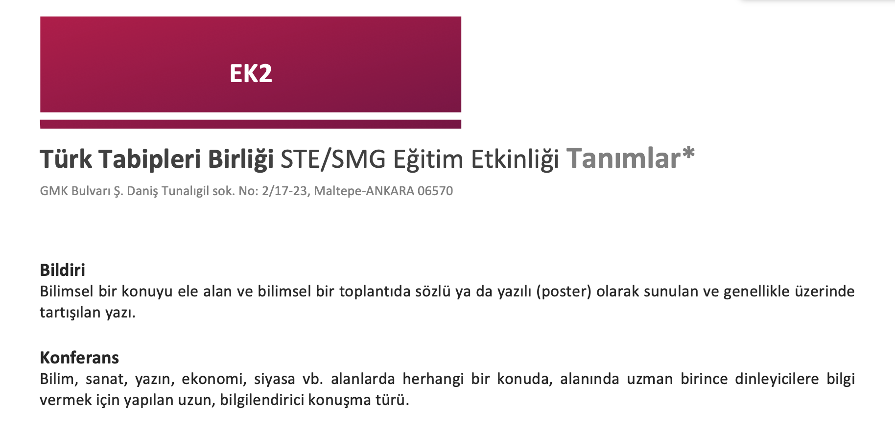

Slide 16
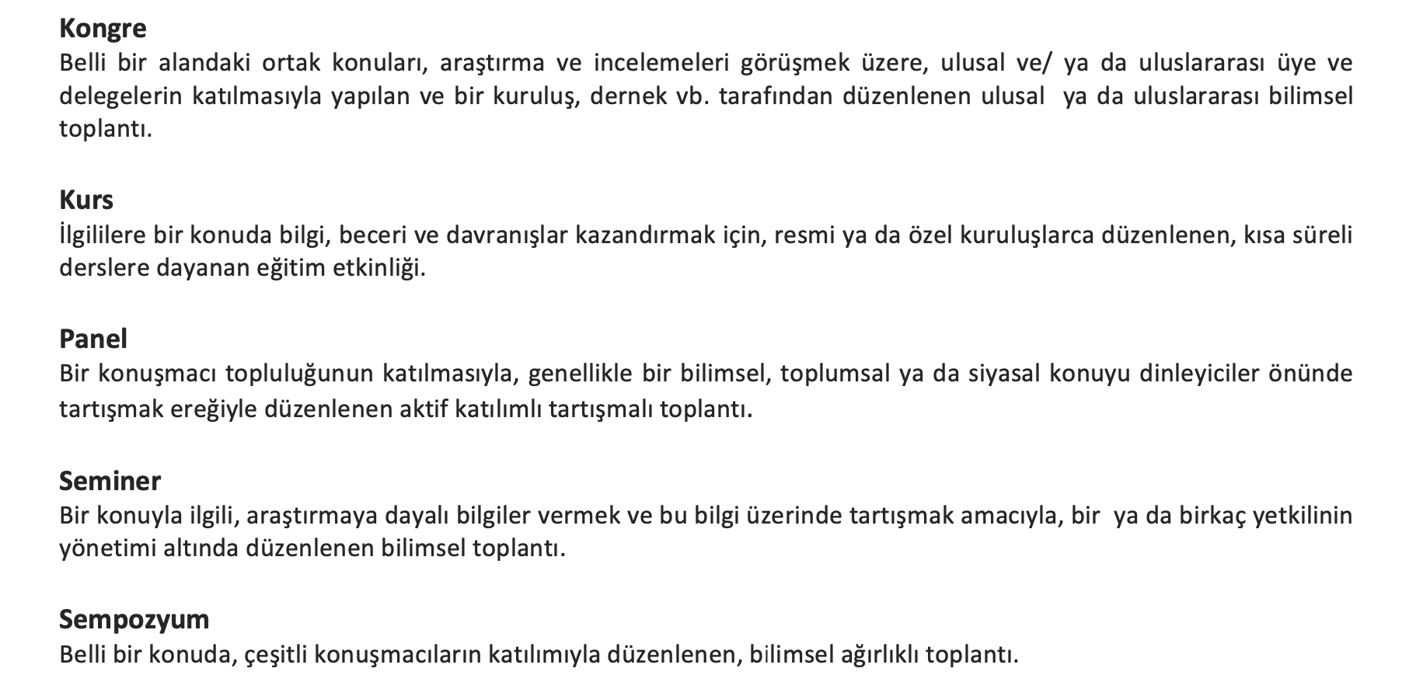

Slide 17
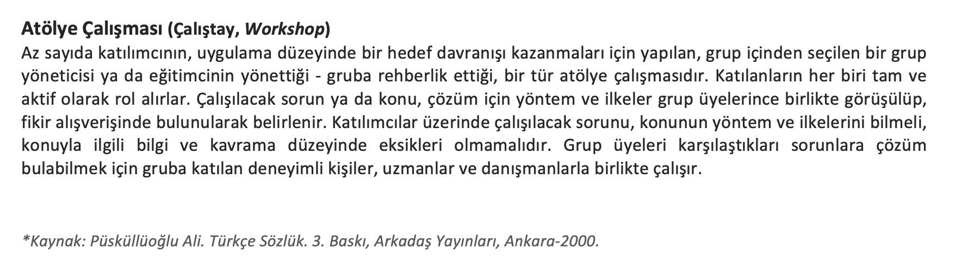

Slide 18
II. GRUP
  1. Eğiticilerin kendi alanlarında tanımlanan görevleri dışında katıldıkları ya da yönlendirdikleri ve Grup I’de yer almayan eğitim etkinlikleri.
  2. Uzaktan eğitim yöntemleri ile verilen eşzamanlı, eşzamanlı olmayan eğitim etkinlikleri.
  3. Yapılandırılmayan öz (kendi kendine) öğrenme etkinliklerine katılım.
  4. Akredite edilmiş ulusal dergilerle yapılan STE / SMG etkinlikleri: Dergi yıllık aboneliği (üyesi olduğu uzmanlık derneğinin dergisi dışındaki dergilere abone olmak), derginin belirlediği ve okunan bölümle ilgili test, bulmaca, vb. nesnel kanıtlar.
  5. Görsel - işitsel kayıta dayalı materyaller ile yapılan eğitsel etkinlikler: Kolay erişilebilir materyallerin bulunduğu bölüm, kütüphane ve laboratuarlar (Kullanım öncesi, süre belirtilmeli ve etkinliği tanımlayan bilgiler ve uyulması gereken kuralları içeren kitapçıklar kullanıcılar için hazır olmalıdır. İşlem sonunda etkinlik değerlendirmesi yapılmalıdır. Değerlendirmede devam koşulu aranır.)
  6. Grup I’de tanımlanmayan STE / SMG etkinlikleri.

Slide 19
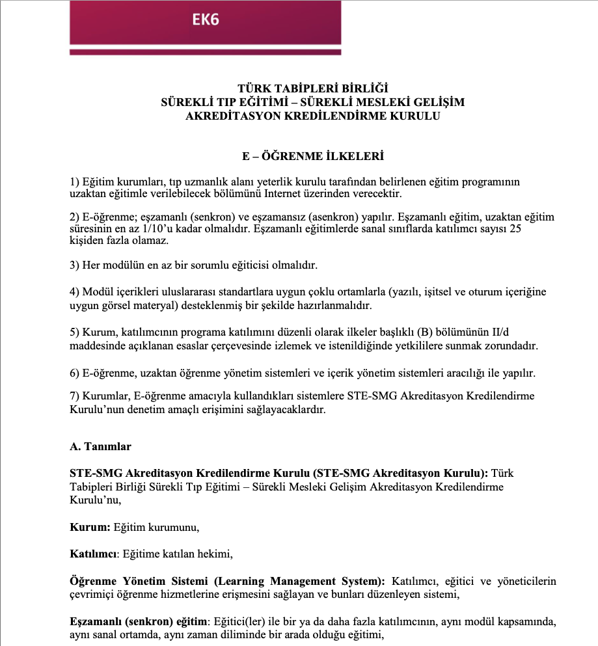
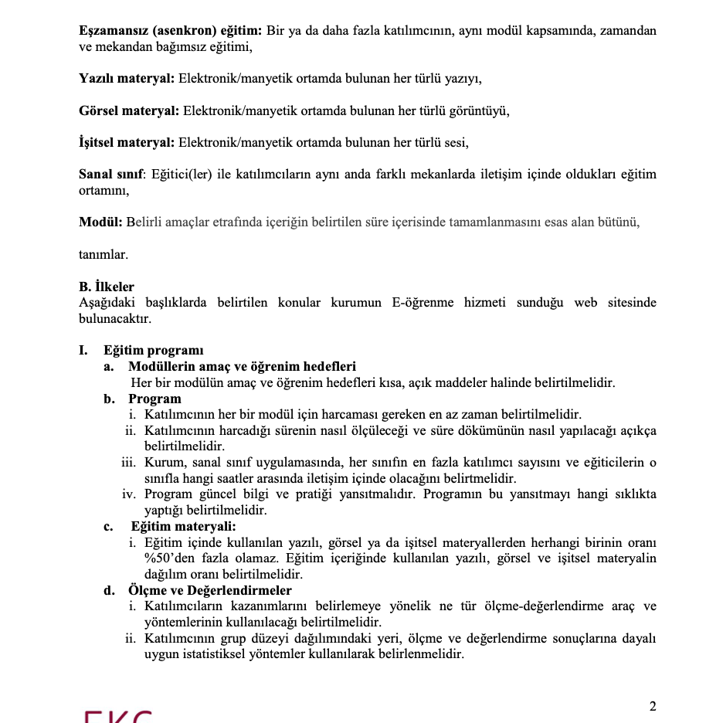

Slide 20
Hematoloji Tıpta Uzmanlık Alanı kapsamında
2021-2025 yıllarında TTB STE / SMG Akreditasyon Kuruluna
yapılan başvurular

Slide 21
Etkinlik Kodu | Etkinlik Adı | Düzenleyen Kurum | Düzenleyen Firma | Başlama Tarihi | Yeri | Onaylanma Durumu | Toplam Alınabilecek Kredi Puanı
KNG34757 | 10th International Congress On Leukemia Lymphoma Myeloma | Türk Hematoloji Derneği | SERENAS ANKARA | 10.05.2025 | İstanbul | Aktif | 6 Puan
KNG34723 | 17. Ulusal Kemik İliği Transplantasyonu Ve Hücresel Tedaviler Kongresi | Türk Hematoloji Derneği | SERENAS ANKARA | 17.04.2025 | Antalya | Aktif | 18,50 Puan
2025 Toplam Akredite Etkinlik: 24,5

Slide 22
Etkinlik Kodu | Etkinlik Adı | Düzenleyen Kurum | Düzenleyen Firma | Başlama Tarihi | Yeri | Onaylanma Durumu | Toplam Alınabilecek Kredi Puanı
KNG34559 | 50. Ulusal Hematoloji Kongresi | Türk Hematoloji Derneği | SERENAS ANKARA | 29.10.2024 | Antalya | Aktif | 28 Puan
KNG34461 | 16. Ulusal Kemik İliği Transplantasyonu Ve Hücresel Tedaviler Kongresi | Türk Hematoloji Derneği | SERENAS ANKARA | 7.03.2024 | Antalya | Aktif | 21 Puan
2024 Toplam Akredite Etkinlik: 49,0

Slide 23
Etkinlik Kodu | Etkinlik Adı | Düzenleyen Kurum | Düzenleyen Firma | Başlama Tarihi | Yeri | Onaylanma Durumu | Toplam Alınabilecek Kredi Puanı
KNG34369 | 49. Ulusal Hematoloji Kongresi | Türk Hematoloji Derneği | SERENAS ANKARA | 1.11.2023 | Antalya | Aktif | 19 Puan
KNG34131 | 6. Hematolojik Nadir Hastalıklar Kongresi | Hematolojik Nadir Hastalıklar Derneği | BİLKON KONGRE | 2.03.2023 | Ankara | Giriş Aşamasında | Başvuru tamamlanmamış
eKRS34336 | KML`De Uzmanlığa Doğru – 1 | Türk Hematoloji Derneği |  | 21.09.2023 |  | Aktif | 1,5 Puan
eSMP34313 | Gen Terapisi Sempozyumu 2 | Ankara Üniversitesi TF | DİAMED ORGANİZASYON | 10.06.2023 |  | Aktif | 3 Puan
eKNG34262 | 9th International Congress On Leukemia - Lymphoma - Myeloma | Türk Hematoloji Derneği | SERENAS ANKARA | 12.05.2023 |  | Aktif | 14,50 Puan
2023 Toplam Akredite Etkinlik: 38,0

Slide 24
Etkinlik Kodu | Etkinlik Adı | Düzenleyen Kurum | Düzenleyen Firma | Başlama Tarihi | Yeri | Onaylanma Durumu | Toplam Alınabilecek Kredi Puanı
KNG34085 | 48. Ulusal Hematoloji Kongresi | Türk Hematoloji Derneği | SERENAS ANKARA | 1.11.2022 | Antalya | Aktif | 31 Puan
DER34017 | Lupus Antikuagülan Rehberleri Ve Son Güncellemeler - Sysmex XTRA Laboratuvar Dergisi 2.Sayı /Yıl 20 | Sysmex Turkey Diagnostik Sistemleri Limited Şirketi | DERGİ | 1.09.2022 |  | Aktif | 1 Puan
DER34014 | Monositoza Yaklaşımın Standardizasyonu - Sysmex XTRA Laboratuvar Dergisi 2.Sayı /Yıl 2022 | Sysmex Turkey Diagnostik Sistemleri Limited Şirketi | DERGİ | 1.09.2022 |  | Aktif | 1 Puan
eEGT33980 | Olgularla Hematopatoloji- Yüksek Dereceli B Hücreli Lenfomalar | Türk Hematoloji Derneği |  | 10.05.2022 |  | Aktif | 2 Puan
eKNF33903 | Olgularla Hematopatoloji Bölüm 3 - Mediastinal Kitlelere Yaklaşım | Türk Hematoloji Derneği |  | 5.04.2022 |  | Aktif | 1,5 Puan
KNG33834 | 14. Ulusal Kemik İliği Transplantasyonu Ve Hücresel Tedaviler Kongresi | Türk Hematoloji Derneği | SERENAS ANKARA | 10.03.2022 | Antalya | Aktif | 16 Puan
eWWW33824 | “Olgularla Hematopatoloji Bölüm 2: T Hücreli Lenfomalarda Tanı Ve Tedavi Yaklaşımı” | Türk Hematoloji Derneği |  | 22.02.2022 |  | Aktif | 2 Puan
2022 Toplam Akredite Etkinlik: 54,5

Slide 25
Etkinlik Kodu | Etkinlik Adı | Düzenleyen Kurum | Düzenleyen Firma | Başlama Tarihi | Yeri | Onaylanma Durumu | Toplam Alınabilecek Kredi Puanı
KNG33673 | 18. Uluslararası Türkiye Hemofili Kongresi | Hemofili Federasyonu, Türkiye Hemofili Derneği | TOPKON | 19.09.2021 | İstanbul | Aktif | 23,50 Puan
KNG33664 | 23. Ulusal İç Hastalıkları Kongresi | Türk İç Hastalıkları Uzmanlık Derneği | SERENAS ANKARA | 6.10.2021 | KKTC | Aktif | 20,50 Puan
eKNG33619 | 8th International Congress On Leukemia - Lymphoma - Myeloma | Türk Hematoloji Derneği | SERENAS ANKARA | 21.05.2021 |  | Aktif | 16,50 Puan
DER33592 | Covid-19’lu Yoğun Bakım Hastalarına Laboratuvar Yaklaşım - Sysmex XTRA Laboratuvar Dergisi 1/21 | Sysmex Turkey Diagnostik Sistemleri Limited Şirketi | DERGİ | 1.05.2021 |  | Aktif | 1 Puan
DER33591 | Koagülasyon Testlerinde Preanalitik Evre - Sysmex Xtra Laboratuvar Dergisi 1/21 | Sysmex Turkey Diagnostik Sistemleri Limited Şirketi | DERGİ | 1.05.2021 |  | Aktif | 1 Puan
KNG33707 | 47. Ulusal Hematoloji Kongresi | Türk Hematoloji Derneği | SERENAS ANKARA | 4.11.2021 | Antalya | Aktif | 18 Puan
2021 Toplam Akredite Etkinlik: 80,5

Slide 26
Yıl | Akredite Etkinlik Kredi Toplam Puan
2021 | 80,5
2022 | 54,5
2023 | 38,0
2024 | 49,0
2025 | 24,5
Toplam | 246,5

Slide 27
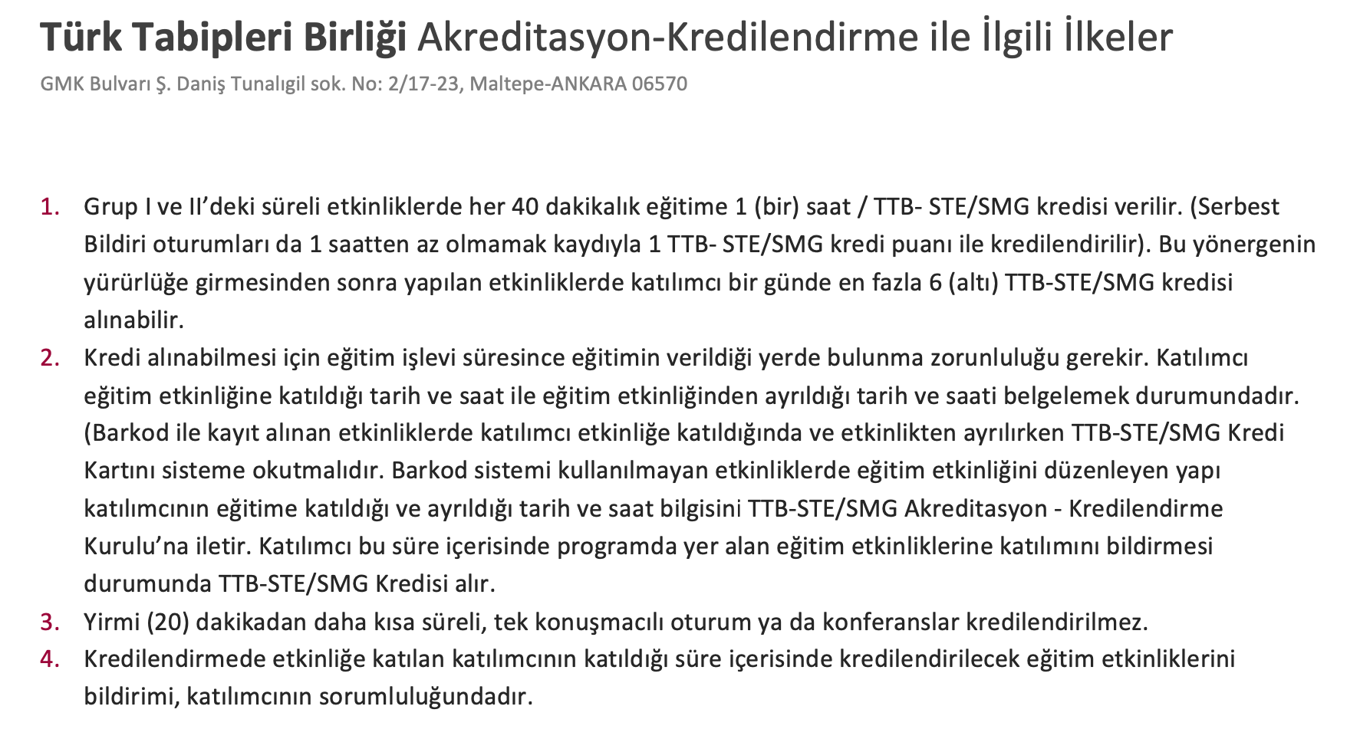

Slide 28
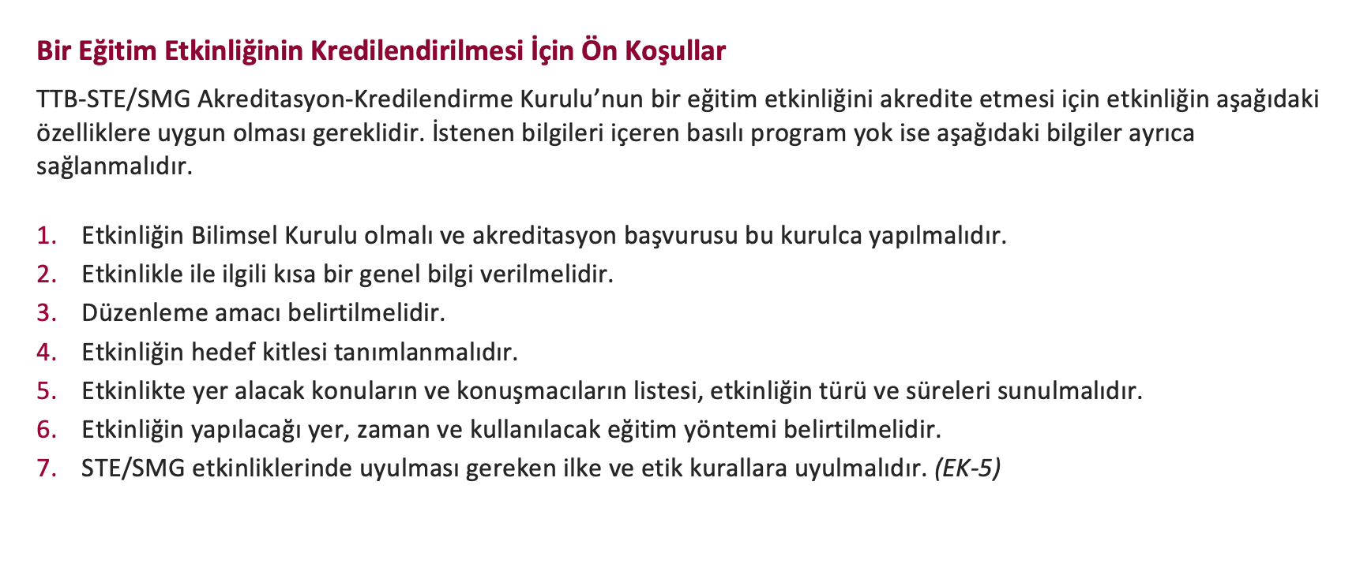

Slide 29
Yıl | Akredite Etkinlik Kredi Toplam Puan
2021 | 80,5
2022 | 54,5
2023 | 38,0
2024 | 49,0
2025 | 24,5
Toplam | 246,5*
* Katılımcı bir günde en fazla 6 STE / SMG Kredisi alabilir.

Slide 30
Dr. Orhan ODABAŞI
odabasi@hacettepe.edu.tr
Bilimsel ve dostça kalın.
Teşekkürler.

